Slide 1
AIC 技术方案 · 2026
面向校园监控的
轻量小目标检测
只改 YOLOv8n 的颈部：接入 P2 高分辨率特征 + 可学习加权融合；骨干与检测头不动
mAP50 0.929 → 0.936 参数 2.93M
同一 val 集 · 同一 imgsz=640 · FPS 同机测
Notes:
开场 15 秒：一句话说清做了什么、数字是多少。

Slide 2
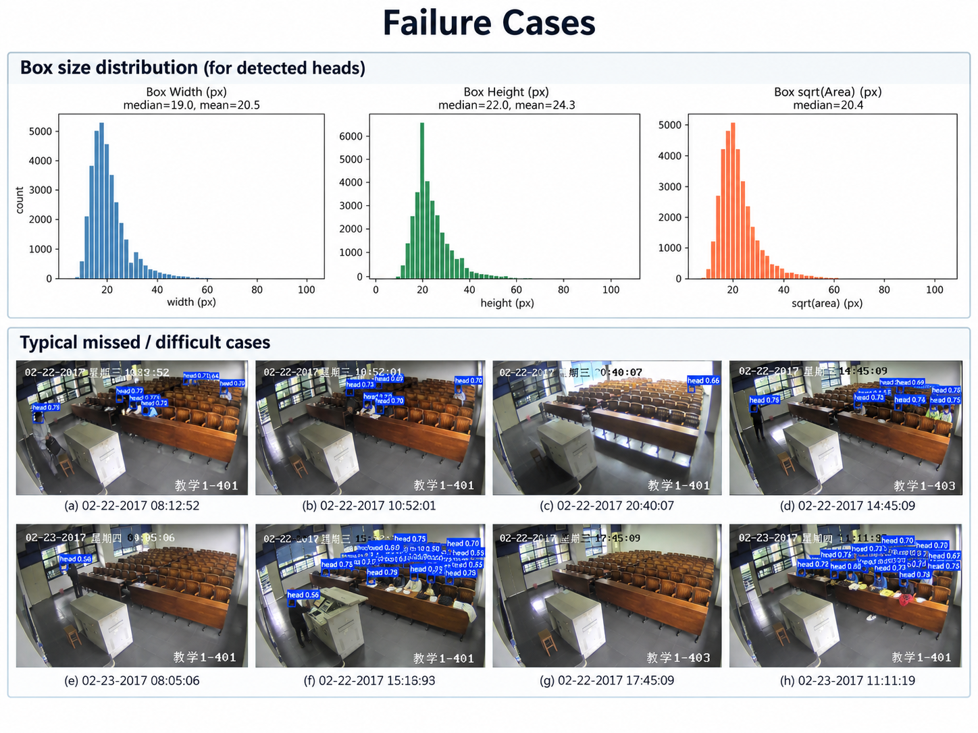
① 漏在哪
后排学生只有十几像素，官方 n 基本漏掉
92.4% 的目标框宽度不到 32 像素
这是典型的小目标场景，不是拍摄质量问题。
后排约 20 像素的头，在最小画框层上只占 1～2 个格子
位置信息几乎被缩没 → 会漏，框也会飘
把模型换大能改善一部分，但参数量和计算量一起涨，边缘设备跑不动
失败一页：官方 YOLOv8n 的漏检举例
面向校园监控的轻量小目标检测
2
Notes:
对应答辩三句第 1 句。

Slide 3
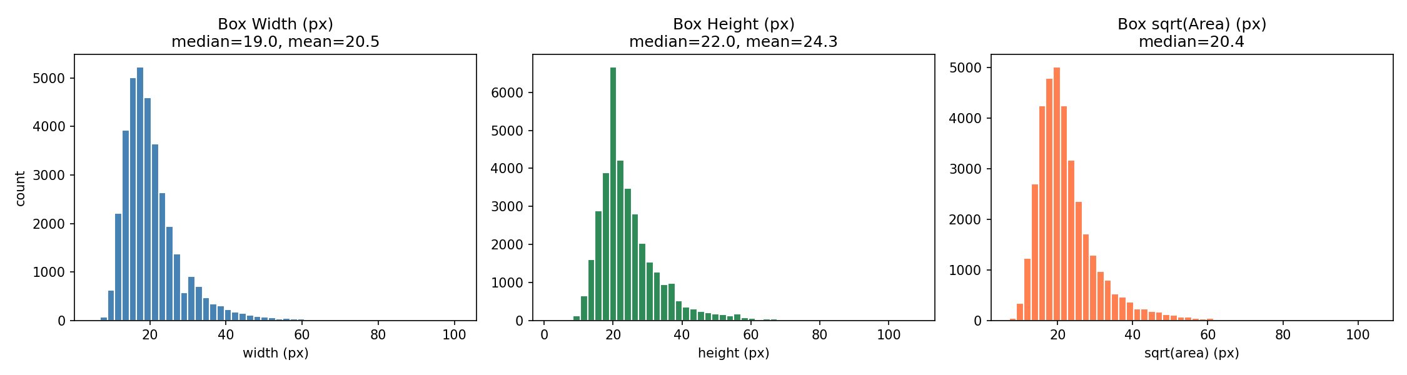
① 漏在哪
根因：最小步长是 8，而小头还在步长 4 那一层
层 | 步长 | 640 输入时特征图边长 | 约 20 像素的头占几格
P2 | 4 | 160 × 160 | 约 5 格
P3 | 8 | 80 × 80 | 约 1～2 格
P4 | 16 | 40 × 40 | 不到 1 格
P5 | 32 | 20 × 20 | 几乎没有
目标框尺寸分布（宽 / 高 / 对角线，单位 px）
漏检首先来自步长太大、融合太晚，不是骨干不够深
所以结论是：只改颈部
官方检测头只接 P3/P4/P5：小头还在的那一层，没参与画框。
更浅、更清晰的 P2（步长 4）骨干已经算出来了
融合只做 Concat：浅层管位置、深层管类别，没有按目标大小加权
面向校园监控的轻量小目标检测
3

Slide 4
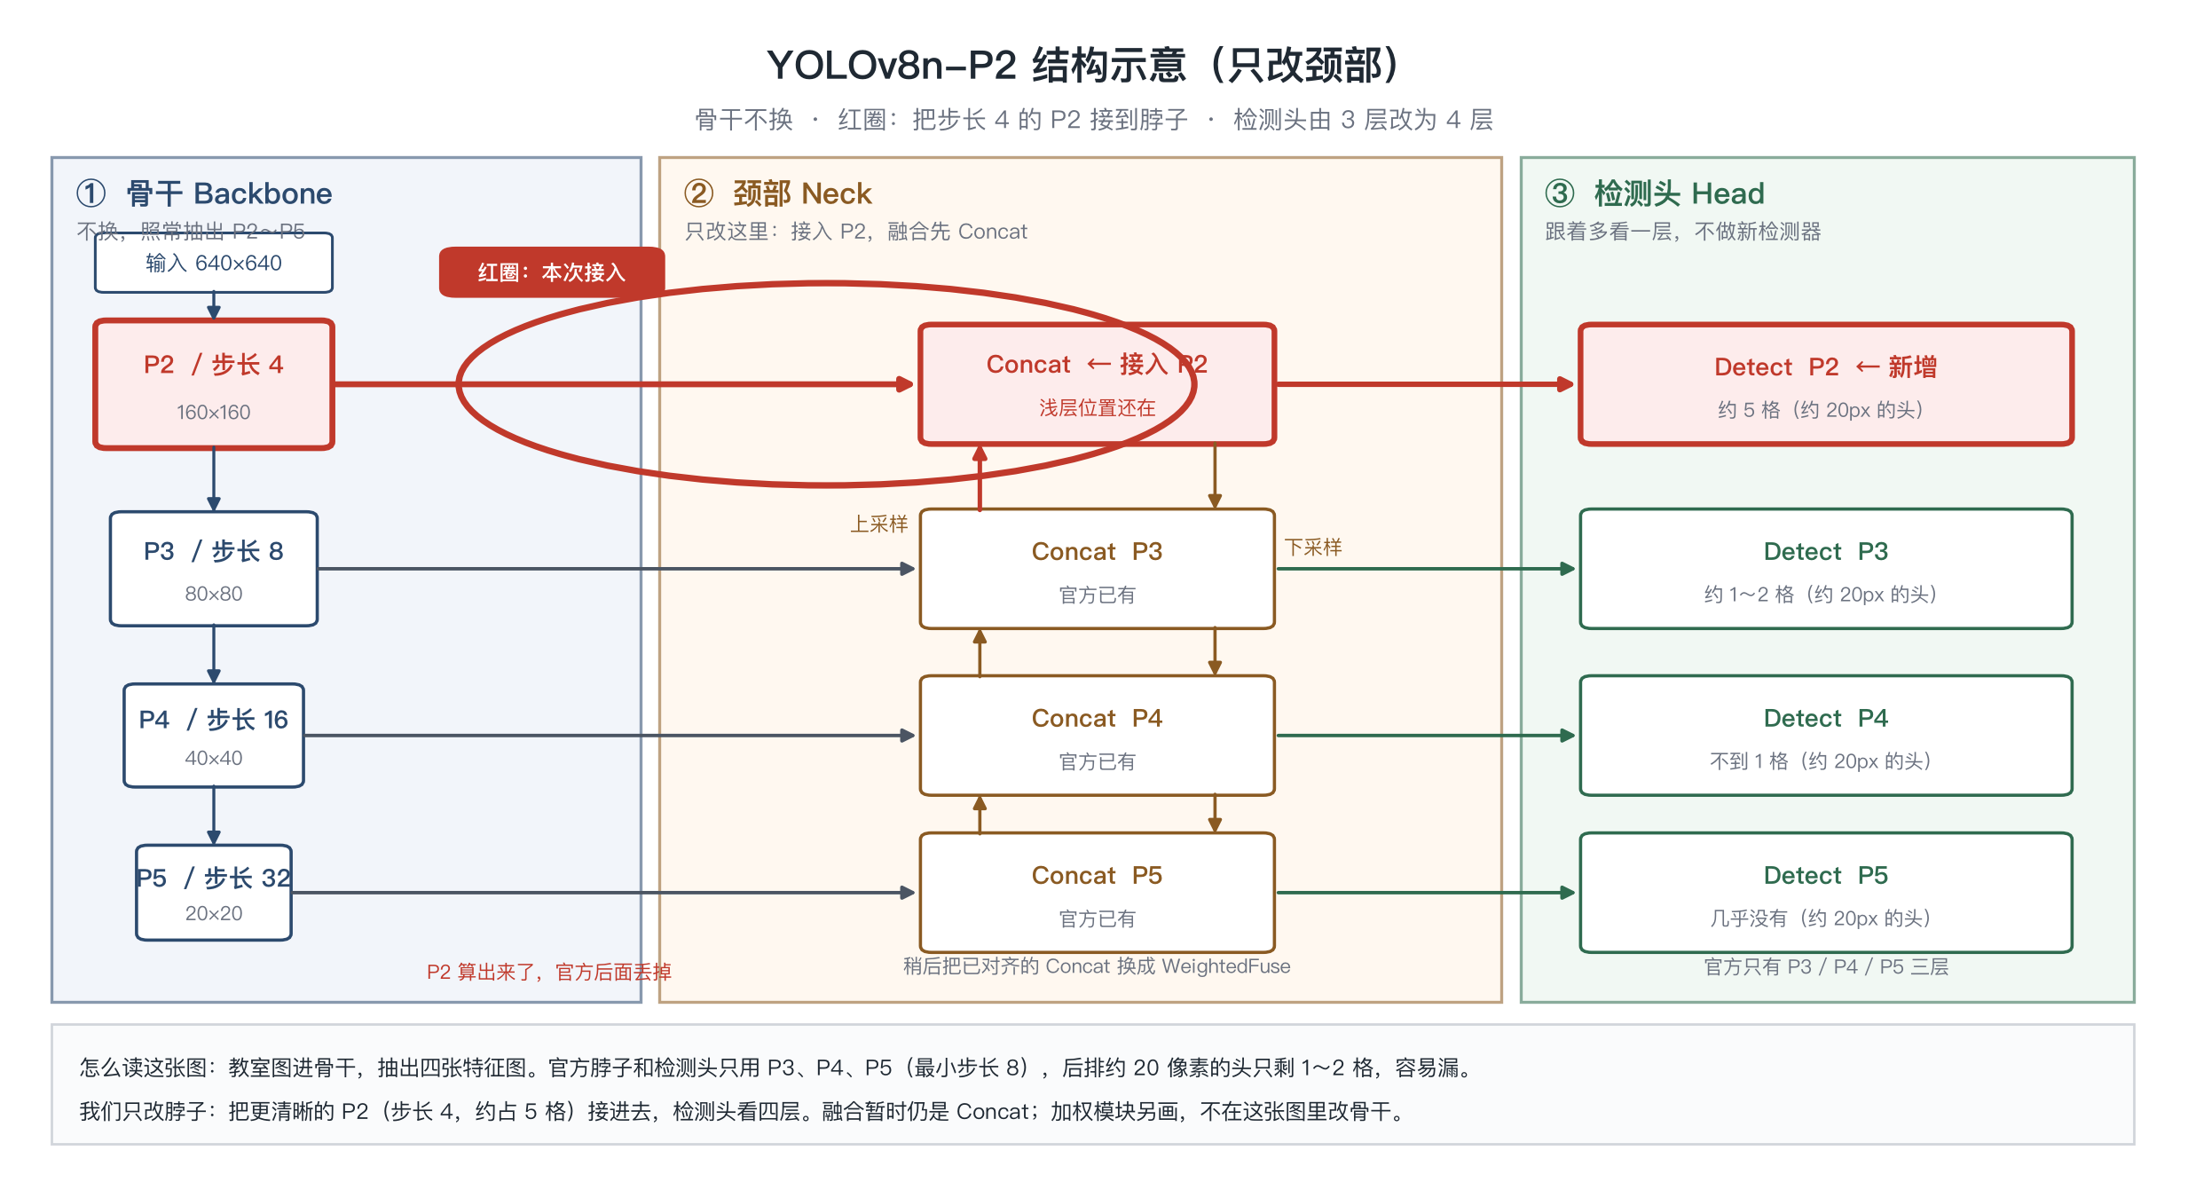
② 改了哪
只改颈部两处，骨干和检测头不动
改动一：接入 P2
检测头从三个尺度改为四个尺度，最小检测步长 8 → 4。配置沿用官方 yolov8-p2.yaml，不手搓层号。
改动二：Concat → 加权融合
特征图对齐之后，把通道拼接换成可学习加权求和，只替换融合层，不改 Conv / C2f。
图：骨干 → 颈部（红圈为接入 P2）→ 检测头
面向校园监控的轻量小目标检测
4
Notes:
对应答辩三句第 2 句。

Slide 5
② 改了哪
加权融合：让每层按目标大小贡献
F = Σ wᵢ Xᵢ , wᵢ ≥ 0 , Σ wᵢ = 1
Xᵢ
wᵢ
实现
已经对齐、通道数相同的输入特征图
可学习权重，训练时用 softmax 保证非负且和为 1
yaml 仍写标准 Concat 让 ultralytics 建图，训练前替换为加权模块
只改融合，不改 Conv / C2f，不换骨干。
面向校园监控的轻量小目标检测
5

Slide 6
③ 数是多少
教室数据：接上 P2 拿到主要收益，参数反而略降
方法 | mAP50 | mAP50-95 | 参数 | FLOPs | FPS
yolov8n（官方） | 0.929 | 0.416 | 3.0 M | 8.2 G | 233.14
+ P2（主要改动） | 0.936 | 0.425 | 2.93 M | 12.2 G | 199.01
+ 加权融合（完整方法） | 0.933 | 0.421 | 3.31 M | 13.9 G | 156.77
对比：yolov8s | 0.940 | 0.433 | 11.13 M | 28.4 G | 228.51
对比：yolov5nu | 0.921 | 0.412 | 2.50 M | 7.1 G | 226.87
接 P2：mAP50 0.929 → 0.936，参数量 3.0 M → 2.93 M（略降），代价是 FPS 233 → 199
再加权：0.933，没有超过只接 P2，FPS 199 → 157 —— 我们如实报告，不当成增益
不用 yolov8s：它 mAP50 0.940，但要 11.13 M 参数、28.4 G FLOPs（约为 P2 方案的 3.8 倍）
面向校园监控的轻量小目标检测
6
Notes:
对应答辩三句第 3 句。FPS 口径：measure_speed.py 单张循环、构造图。

Slide 7
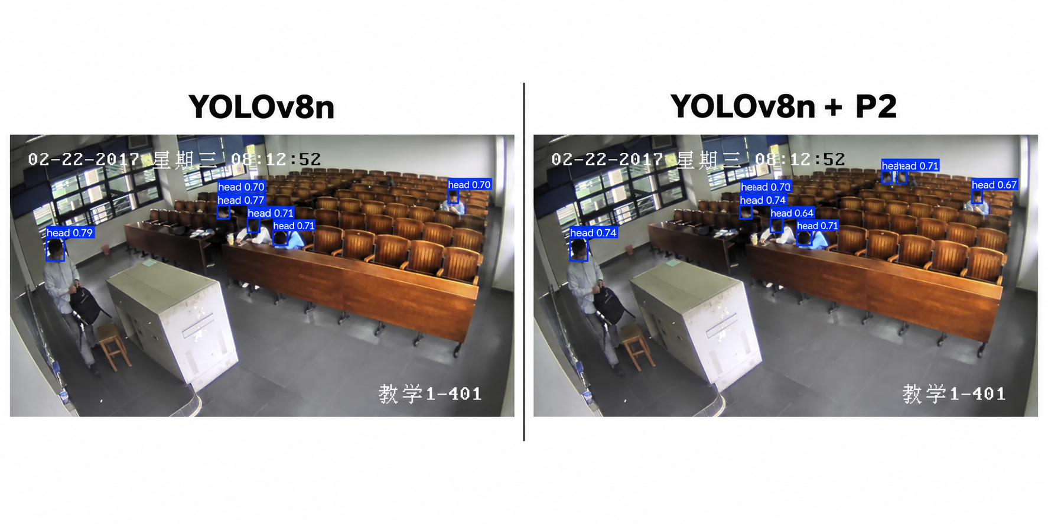
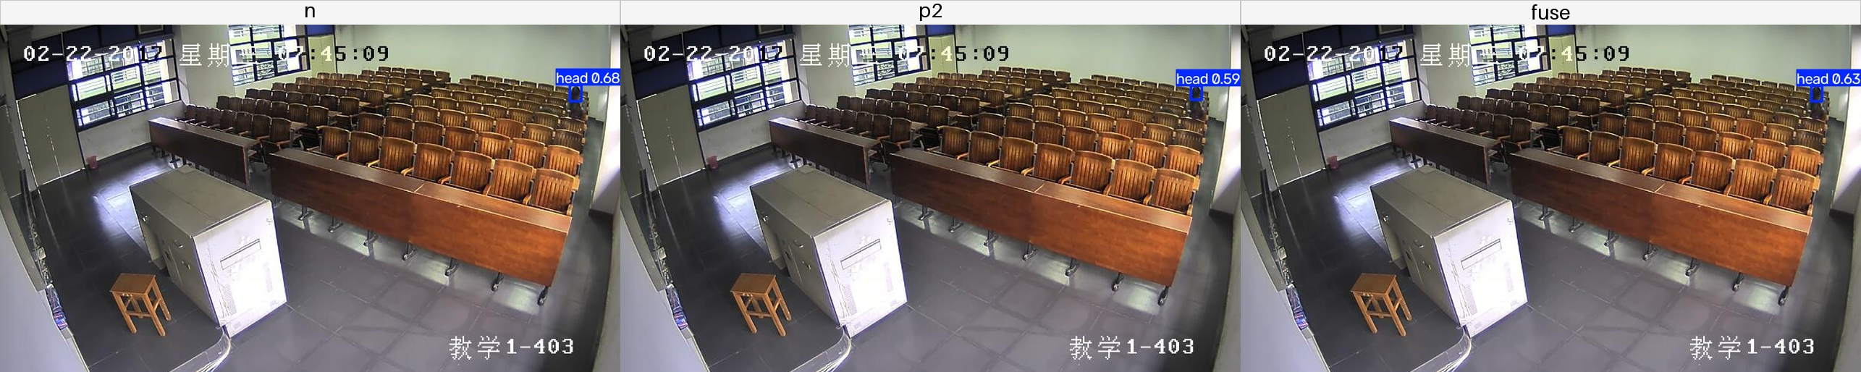
③ 数是多少
同一张图：官方漏的，接上 P2 就框住了
左：官方 yolov8n | 右：接入 P2 后
n | P2 | 完整方法（三列对比）
面向校园监控的轻量小目标检测
7

Slide 8
补充验证
远景场景（TinyPerson）：如实报告，没有涨点
方法 | mAP50 | mAP50-95 | 参数
yolov8n（官方） | 0.127 | 0.0367 | 3.0 M
完整方法（P2 + 加权融合） | 0.124 | 0.0363 | 3.31 M
这说明什么
极端远景小目标，对 3M 量级的轻量模型是超纲的：只改颈部不足以解决。
要上岗还得用本校远端监控画面重新标数据、重新微调 —— 这一步我们没有做，也不宣称做了。
同一套配置、同样 100 epoch、同样 imgsz=640，只换数据集
TinyPerson 目标更小更密集，是公开数据里最极端的一档
结果基本持平（-0.003），我们把它写成方法边界，不当成绩
教室数据上的提升，才是本方案的主要证据。
面向校园监控的轻量小目标检测
8

Slide 9
边界
三个必须说清楚的地方
主要贡献是 P2，不是加权
接 P2 带来 +0.007 mAP50；加权融合为 0.933，未超过 P2，我们把主要贡献记在 P2 上。
FPS 有口径
measure_speed.py 用构造图、单张循环；yolo val 的真实吞吐含 NMS，约为前者的 1/2～1/3。两者不可直接比较。
未跨机型验证
所有 FPS 在同一台 RTX 5090 D 上测；换机器复现时 mAP 稳定，FPS 会有 ±5% 波动。
面向校园监控的轻量小目标检测
9

Slide 10
复现与交付
陌生人按 README 能跑通
复现 mAP50（官方 n）
复现 FPS
权重参数量
0.931
224.4
3.0 M
9/29 在另一台机器换目录按 README 走通 val，数字与 csv 一致（版本差异 ±0.002）
仓库含五个教室权重、两个 TinyPerson 权重的说明与数据链接
fuse 推理必须用 scripts/predict_fuse.py，否则加权层会退化成普通 Concat
可复现 · 可交付 · 数字可追溯（全部来自 docs/实验记录.csv）
面向校园监控的轻量小目标检测
10

